Slide 1
Здоровый образ жизни в дошкольном учреждении
Выступление для родителей и педагогов на дне открытых дверей
Подготовила
Инструктор по физической культуре
МБДОУ №53 «Росточек»
Пахомова Н.И

Slide 2
АКТУАЛЬНОСТЬ
В наши дни сбережение здоровья ребенка является одним из основных запросов, которые предъявляются к современному обществу. По ФГОС это прежде всего создание благоприятных условий для полноценного проживания ребенком дошкольного детства, формирование основ базовой культуры личности, всестороннее развитие психических и физических качеств в соответствии с возрастными и индивидуальными особенностями, подготовка ребенка к жизни в современном обществе.
Изменения во всех областях жизни происходят с невиданной скоростью.
Объем информации удваивается каждые два года. Знания устаревают быстрее, чем человек успевает их использовать.
Для того, чтобы успешно жить в современном мире, детям необходимо быть постоянно готовыми к изменениям, сохраняя при этом свое здоровье и индивидуальность.

Slide 3
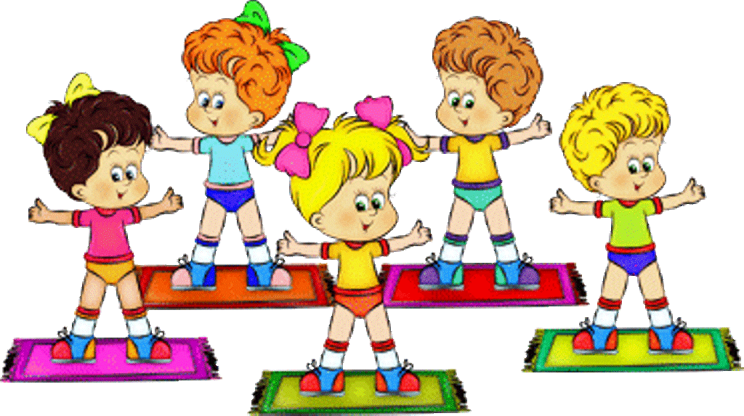
Работа с детьми

Slide 4
Цель: обеспечение сохранения и укрепления здоровья воспитанников формирование ценностного отношения к здоровому образу жизни.
Задачи:
Создание здоровьесберегающей среды в ДОУ;
Оптимизация двигательной активности детей;
Формирование эмоционального благополучия ребенка;
Обеспечение высокого уровня физической подготовленности детей;
Коррекция речевого и нервно-психического развития воспитанников;
Формирование представлений о здоровом образе жизни и культуре здоровья.

Slide 5
Здоровье - это состояние полного физического, душевного и социального благополучия, а не только отсутствие физических дефектов
Здоровье
физическое
социальное
психическое

Slide 6
Модель формирования культуры здоровья в ДОУ
Оптимизация режима
Организация питания
Коррекционная работа с детьми
Организация двигательной деятельности
Система закаливания
Охрана психического здоровья

Slide 7
Оптимизация режима
Учет индивидуальности и возрастных особенностей детей;
Организация жизни детей в адаптационный период, создание комфортного режима;
Определение оптимальной индивидуальной образовательной нагрузки на ребенка;
Обеспечение щадящего режима дня для детей (по показаниям врача); Распределение двигательной нагрузки в течение дня.

Slide 8
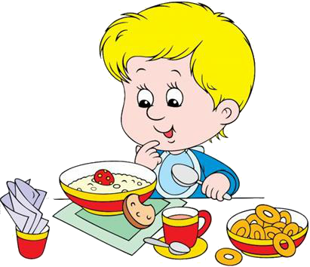
Организация правильного питания
Питание по 10-ти дневному меню;
Организация второго завтрака;
Введение овощей и фруктов в обед и полдник;
Замена продуктов для детей аллергиков;
Строгое соблюдение питьевого режима.

Slide 9
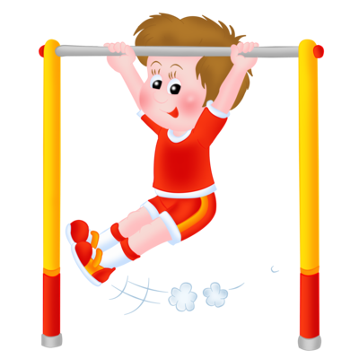
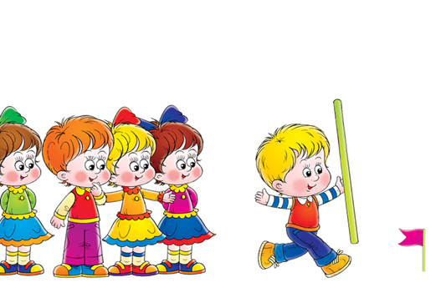
Организация двигательной деятельности
Утренняя гимнастика;
Артикуляционная гимнастика;
Прием детей на улице;
Физкультурные занятия;
Музыкально-ритмические занятия;
Физкультура на улице;
Бодрящаяя гимнастика после сна, постепенное пробуждение;
Физкультминутки;
Подвижные игры;
Спортивные досуги;
Дни здоровья;
Индивидуальная работа с детьми.

Slide 10
Охрана психического здоровья
Игра!!!
Уважительный стиль общения
Положительный эмоциональный фон в группе и коллективе сотрудников
Оптимизация моторной плотности занятий
Чередование и интеграция видов детской деятельности
Использование приемов релаксации ( минута тишины, музыкальные паузы)
Физкультминутки, динамические паузы

Slide 11
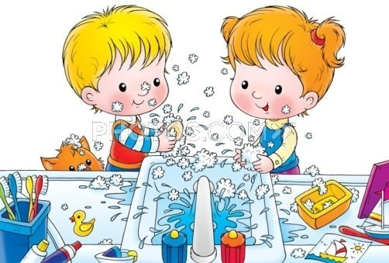
Система закаливания
Утренний прием на улице
Облегченная форма одежды
Воздушные ванны
Игры с водой
Умывание рук и лица прохладной водой
Полоскание рта водой комнатной температуры
Упражнения для профилактики нарушения осанки
Упражнения для профилактики плоскостопия.

Slide 12
Условия реализации в детском саду
Создание комфортной среды в ДОУ:
Спортивный зал,
Спортивная площадка на участке,
Медицинский кабинет с изолятором,
Кабинет учителя-логопеда,
Кабинет педагога -психолога
Создание комфортной пространственной среды:
Подбор мебели по росту, правильная рабочая поза,
Центры и уголки двигательной активности в группах
Кадровые условия реализации модели:
Медицинский работник,
Инструктор по физической культуре,
Учитель-логопед,
Педагог-психолог,
Музыкальный работник

Slide 13
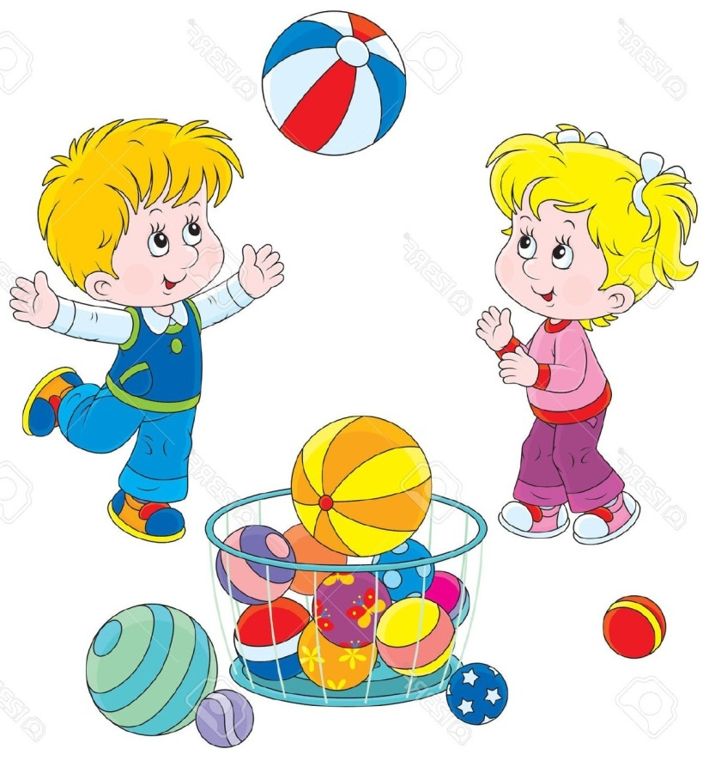
Результативность реализации
Дети активны, накапливается резерв здоровья;
В результатах мониторинга сформированности ценностей здорового образа жизни у воспитанников наблюдается положительная динамика;
В формировании ценности здорового образа жизни и как результат, происходит воспитание целеустремленной личности, компетентной в области собственного здоровьесбережения.

Slide 14
Взаимодействие с родителями

Slide 15
Цель: сотрудничество с родителями по формированию у детей ценности здорового образа жизни
Задачи: Привлечение родителей к проблеме оздоровления детей; Вовлечение родителей в планирование здоровьесберегающих и оздоровительных мероприятий; Пропаганда активного семейного отдыха.

Slide 16
Формы сотрудничества с родителями
Традиционные
Нетрадиционные
(интерактивные)
Родительские собрания
Открытые занятия
«Дни открытых дверей»
Консультации специалистов
Наглядная информация: папки-передвижки, брошюры, сайт и пр.
Анкетирование и др.
Совместные детско- родительские народные и календарные праздники, досуги в том числе, фольклорные, включающие в себя народные игры и развлечения
Спортивные праздники « Папа, мама, я спортивная семья»
Дни здоровья
Мастер-классы

Slide 17
Работа с педагогами

Slide 18
Цель: формирование у педагогов умения заботиться о своем здоровье, потребности в здоровом образе жизни и эмоциональном благополучии как залоге успешности в педагогической деятельности.
Задачи: Каникулярный период для педагогов и детей 2 раза в год Создание благоприятной психологической обстановки в коллективе Обучение педагогов технике эффективного взаимодействия с родителями.

